Slide 2
Аудиовизуальный комплект для преподавателей «Основ православной культуры» на основе методологических принципов и основополагающей правды в проповедях Его Святейшества Святейшего Патриарха Московского и Всея Руси КИРИЛЛА в годы служения на Смоленщине

Slide 3
Смоленская региональная общественная организация "Телевизионная компания спецпроектов "ПРОСВЕЩЕНИЕ" .
Сроки реализации с 11.05.2015 по 30.07.2015 г.
География проекта
для Смоленской области и г. Смоленска

Slide 4
Созданию проекта способствовали следующие факторы
1.Отсутствие полноценного и методически подготовленного аудиовизуального материала для подготовки и проведения уроков предмета «Основы православной культуры».
2.Уникальная архивная видеотека телевизионной организации (вехи архипастырского служения Патриарха Кирилла на Смоленской земле).
3.Требование современных инновационных аудиовизуальных методов преподавания.

Slide 5
Целевая группа проекта для 401 школы Смоленской области из которых 382 являются муниципальными общеобразовательными школами.
Цель 1.Совершенствование методов преподавания "Основ православной культуры" через инновационные аудиовизуальные средства.
2.Создание базы распространения аудиовизуальной продукции для преподавания "Основ православной культуры" )оснащение школ методическим аудиовизуальным комплектом видеоматериалов для преподавания предмета «Основы православной культуры» на основе методологических принципов и основополагающей правды в проповедях Его Святейшества Святейшего Патриарха Московского и Всея Руси КИРИЛЛА.)

Slide 6
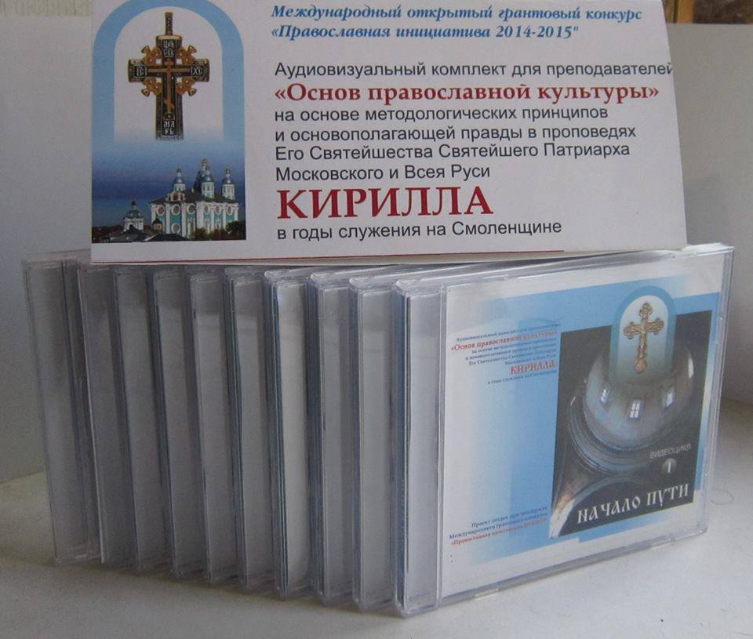
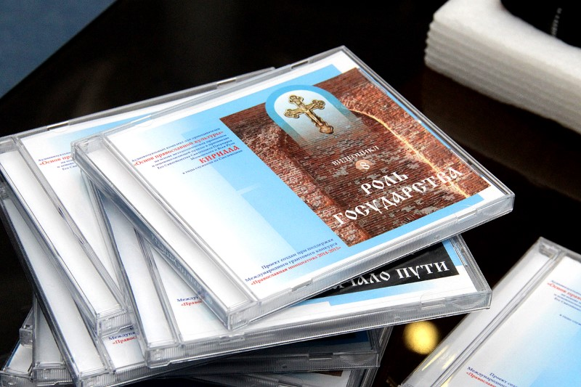
Задачи проекта
1.Совершенствование методов преподавания "Основ православной культуры" через инновационные аудиовизуальные средства.
2.Создание базы распространения аудиовизуальной продукции для преподавания "Основ православной культуры".

Slide 7
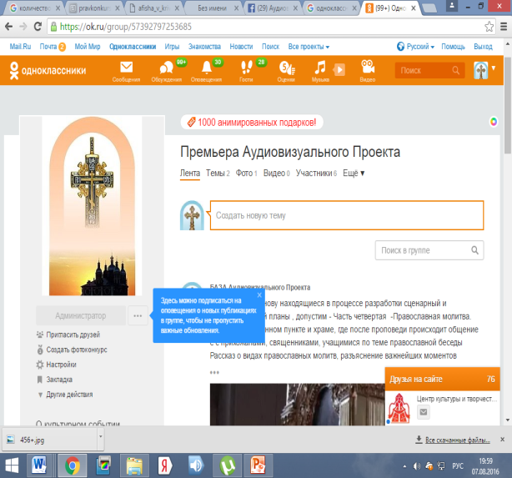
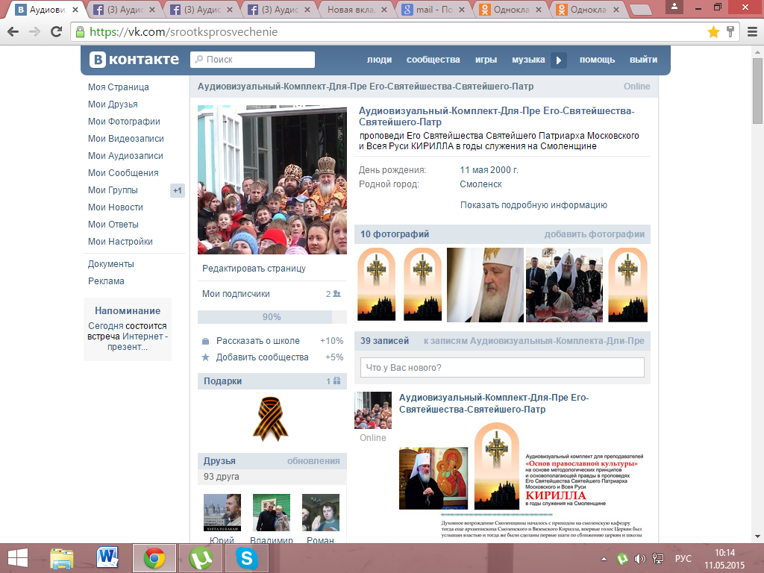
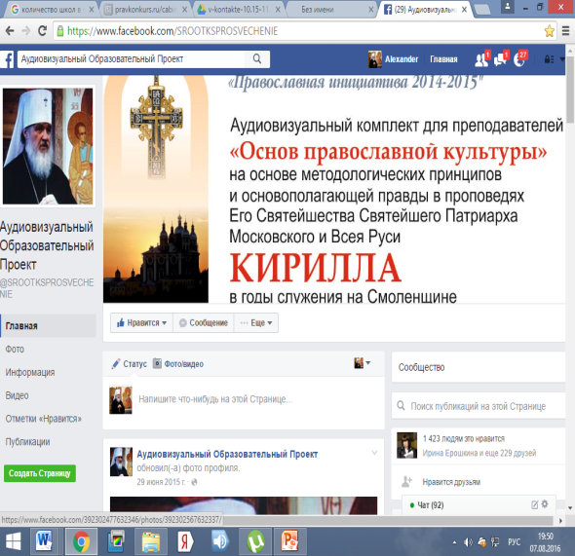
Ход выполнения проекта
1.Создание интернет страницы презентации Аудиовизуального комплекта для преподавателей «Основ православной культуры» на основе методологических принципов и основополагающей правды в проповедях Его Святейшества Святейшего Патриарха Московского и Всея Руси КИРИЛЛА в годы служения на Смоленщине.

Slide 8
Ход выполнения проекта
2.Создание методического аудиовизуального комплекта видеоматериалов для преподавания предмета «Основы православной культуры» на основе методологических принципов и основополагающей правды в проповедях Его Святейшества Святейшего Патриарха Московского и Всея Руси КИРИЛЛА.
Аудиовизуальный комплект, не имеющий пока налогов в России, включает в себя 10 видео-циклов: «Начало пути» (вехи архипастырского служения Патриарха Кирилла на Смоленской земле), «Нравственность в обществе», «Духовность», «Милосердие», «Патриотизм, Любовь и уважение Отечества», «Основные ценности», «Роль Церкви», «Роль государства», «Семья», «Детские проповеди», общей продолжительностью 150 минут.

Slide 9
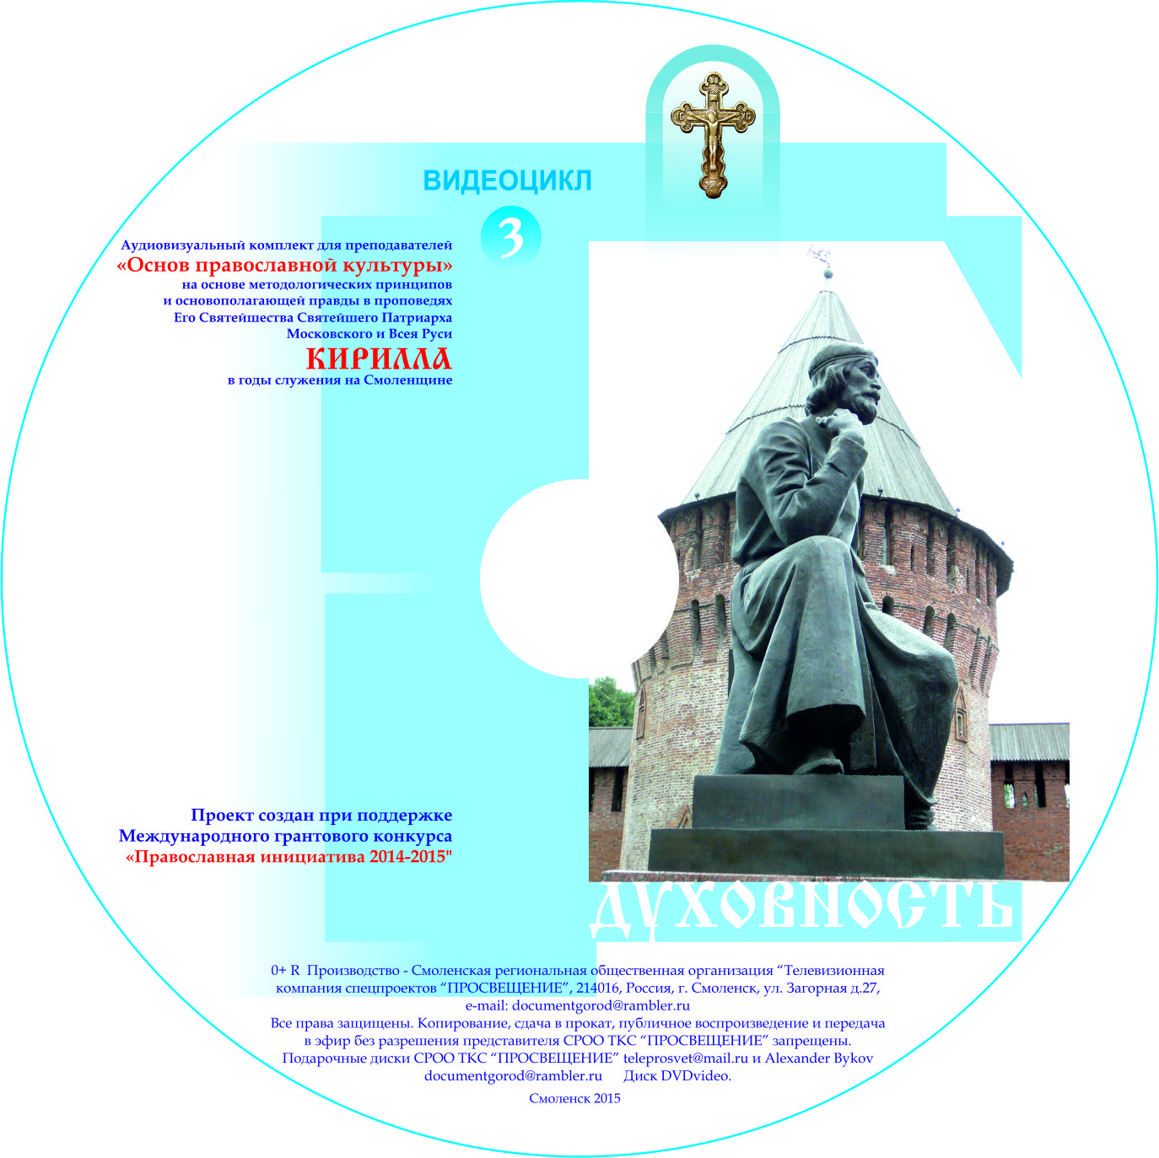

Slide 10
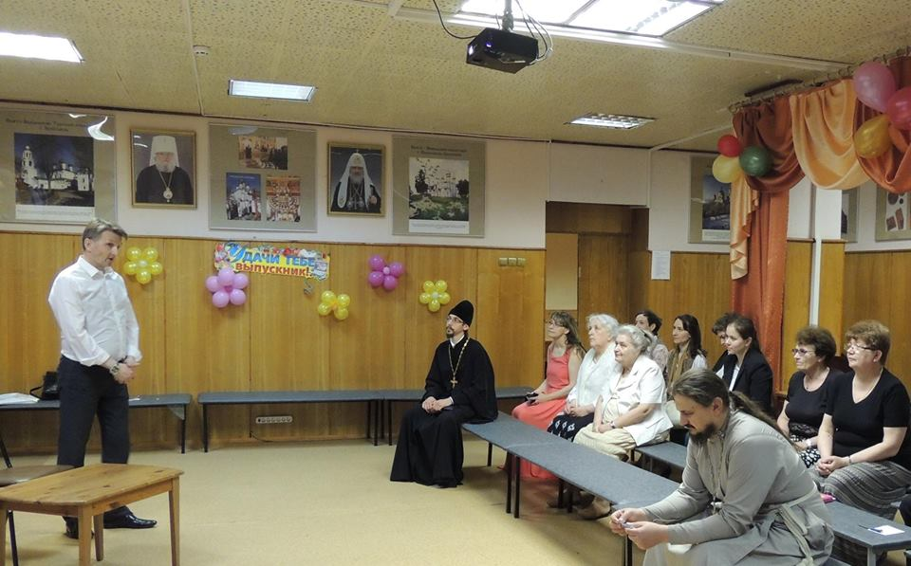
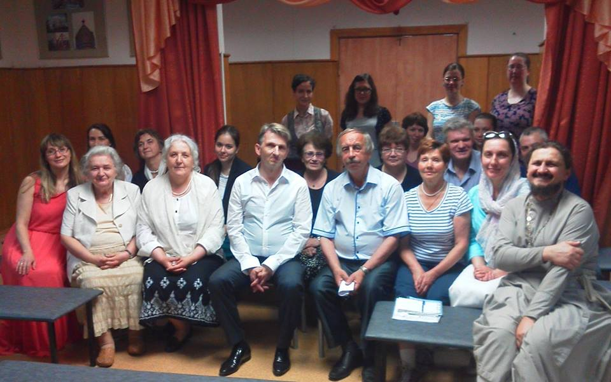
Наличие и характер незапланированных результатов
28 мая в актовом зале НОУ «Ярославская Губернская Гимназия имени святителя Игнатия Брянчанинова» по благословению Его Высокопреосвященства, Высокопреосвященнейшего ПАНТЕЛЕИМОНА, Митрополита Ярославского и Ростовского, для педагогов предметов гуманитарного цикла и ОПК Гимназии состоялась презентация проекта «Аудиовизуальный комплект для преподавателей предмета «Основы православной культуры» на основе методологических принципов и основополагающей правды в проповедях Его Святейшества Святейшего Патриарха Московского и Всея Руси КИРИЛЛА в годы служения на Смоленщине».

Slide 11
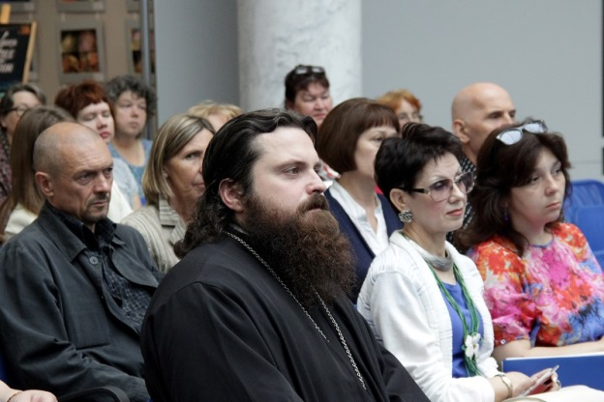
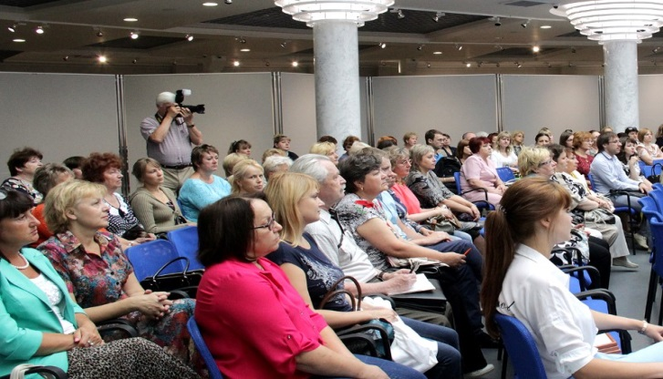
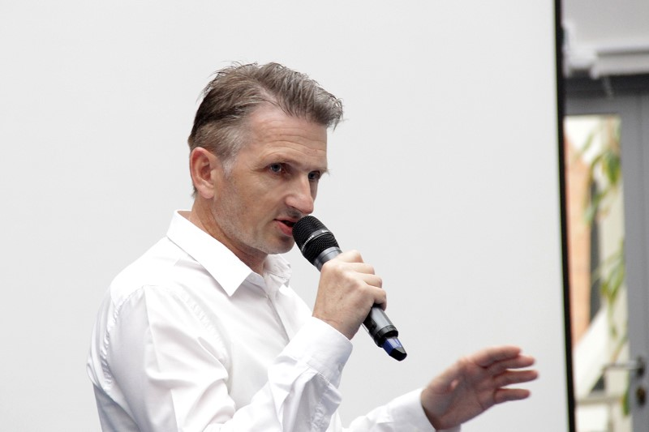
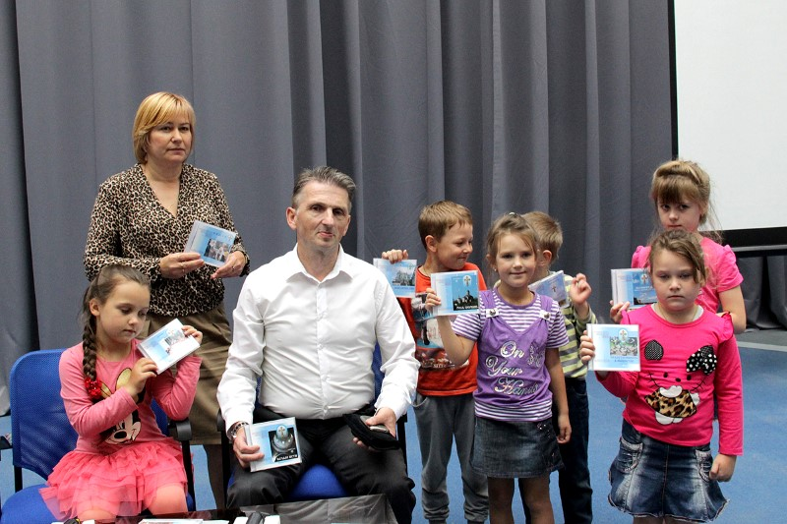
Ход выполнения проекта
30 июля 2015 года, в Смоленском культурно-выставочном центре имени Тенишевых состоялась Премьера презентации проекта Аудиовизуального комплекта для преподавателей «Основ православной культуры»на основе методологических принципов и основополагающей правды в проповедях Его Святейшества Святейшего Патриарха Московского и Всея Руси КИРИЛЛА в годы служения на Смоленщине.

Slide 12
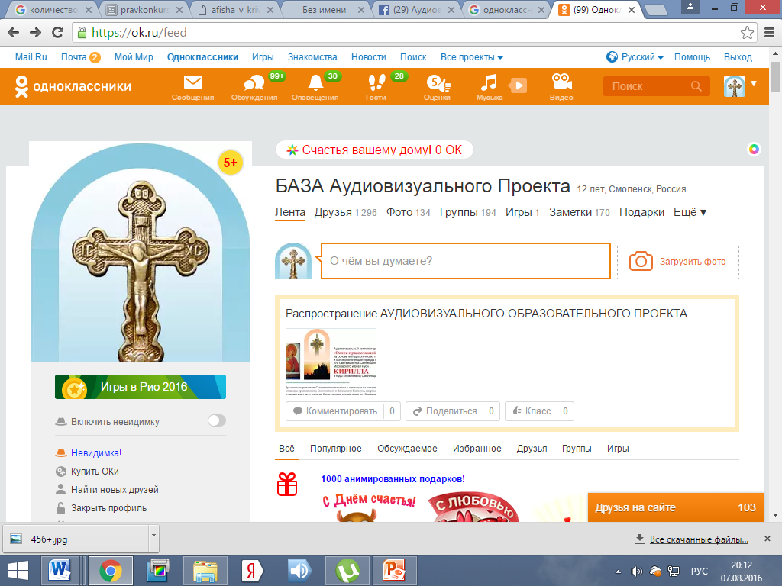
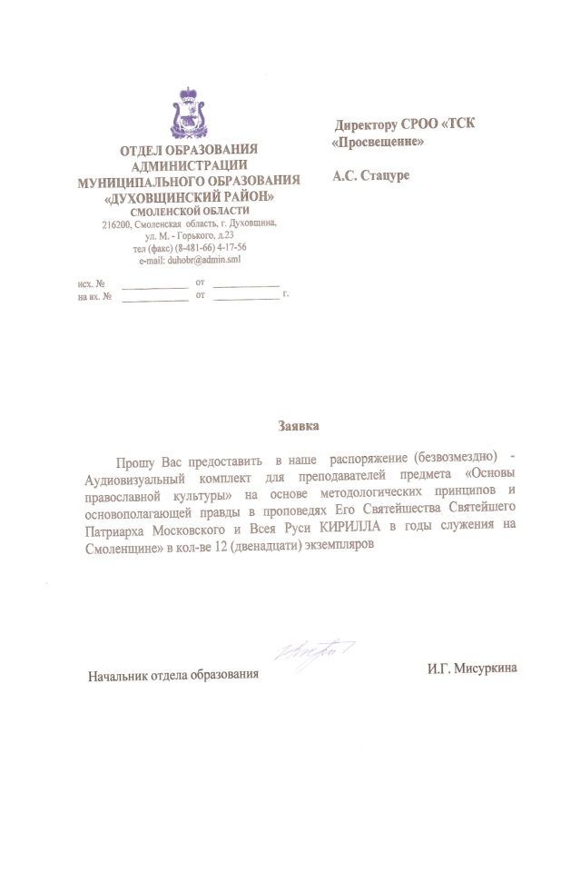
Ход выполнения проекта
Создание базы распространения аудиовизуальной продукции для преподавания "Основ православной культуры"

Slide 13
Значимость полученных результатов и потенциальные области их применения
1. Аудиовизуальный комплект для преподавателей «Основ православной культуры» на основе методологических принципов и основополагающей правды в проповедях Его Святейшества Святейшего Патриарха Московского и Всея Руси КИРИЛЛА в годы служения на Смоленщине полностью востребован и актуален. Использование Проекта в воспитательной и образовательной среде создаст новизну и востребованность применения отображенных в проекте мыслей и идей Патриарха КИРИЛЛА в современной России. 2. Создание Базы распространения комплекта облегчит доступность проекта, а размещение информационной базы в сети интернета, а также в библиотечном фонде( ГБУК «Смоленская областная универсальная библиотека им. А. Т. Твардовского) повысит доступность и изучение данного комплекта не только преподавателями, но и отдельными учениками и студентами, гражданами современного общества.

Slide 14
Общие выводы по проекту
Аудиовизуальный Образовательный Проект направлен на консолидацию современного общества на основе традиционных христианских нравственных ценностей, изложении евангелистских историй, догматов православной веры, популяризации семейных ценностей и достойного религиозно – общественного поведения, патриотизма и подвижничества представленных в делах и учениях Иерарха Русской Православной церкви – КИРИЛЛА. Проект в виде 10 (десяти) аудиовизуальных циклов обогатит и дополнит курс предмета «Основ православной культуры» в процессе получение образования в современной общеобразовательной среде и раскроет полноту методологических принципов и основополагающей правды проповедей Его Святейшества Святейшего Патриарха Московского и Всея Руси КИРИЛЛА в годы служения на Смоленщине востребованность которого уже давно требовалась педагогическому и православному миру. Проект актуален и востребован. Предполагаемое использование комплекта проявляется в желании познания и осознания жизненных задач, будь то школьное воспитание, воспитание в семье, волонтерское движение, приобщение зрелого населения к информационно значимой информации для жизни.

